Slide 1
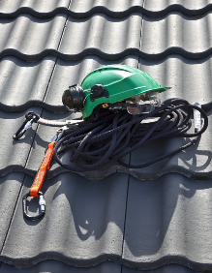
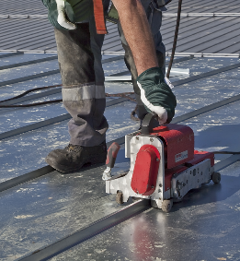
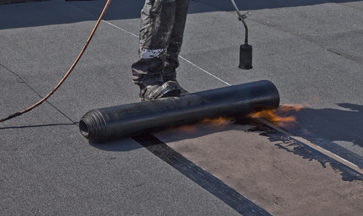
Kattoasentajien
sertifiointi
Kattoliiton koulutuspäivät 7.2.2017

Slide 2
Kattoliiton sertifioima Kattoasentaja
Määritelmä
tarkoitettu henkilöille, jotka tekevät katto- ja vedeneristystöitä.
Pääpaino ammattitaidossa
Sertifioinnin lähtökohtana viiden vuoden kokemus omalta osaamisalueelta
Työnantajan vastuu
Työnantaja vakuuttaa että työntekijällä on riittävä työkokemus ja että työntekijä hallitsee työt yksin ja ryhmässä
Kattoasentajan osaamisalueet
bitumikermikatot ja muut bitumiset vedeneristykset
pvc-kermikatot
peltikatot
Tiilikatot

Slide 3
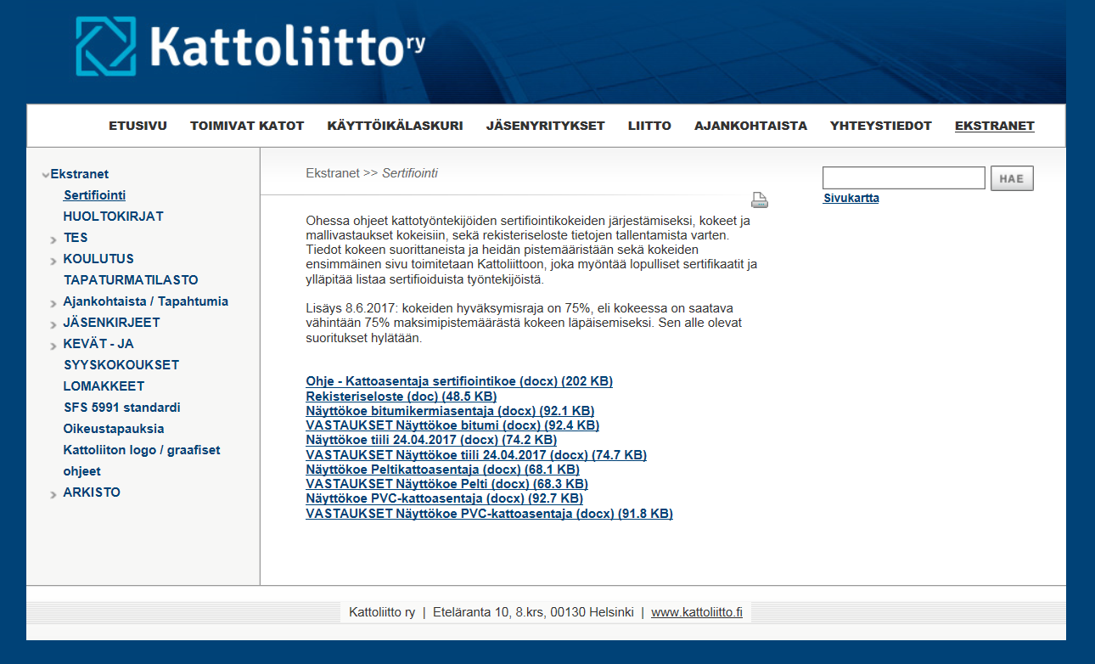
Kattoliiton sertifioima Kattoasentaja

Slide 4
Sertifiointi
Ammattitutkinnon tai henkilösertifikaatin suorittaneet sertifioidaan automaattisesti
Ratekon ammattitutkinto tai erikoisammattitutkinto
OLKAS
Kirjallinen koe
Bitumi, PVC, Tiili, Pelti
Työturvallisuusosio yhdenmukainen
Työsuhdeasiat erilaisia (vedeneristysalan TES, Pelti TES). Kokeeseen työsuhdeasioita tarpeen mukaan
Tekninen osio kaikissa erilainen
Koulutus
Nettipohjainen koulutus tarvittaessa
Myöhemmin mahdollisuus myydä koulutusta jäsenyritysten ulkopuolelle

Slide 5
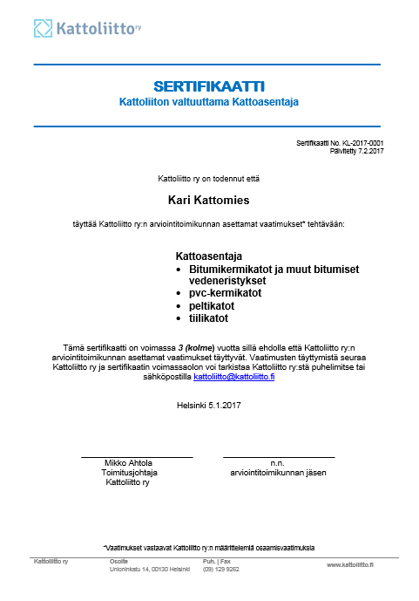
Kattoliiton sertifioima Kattoasentaja
Sertifiointitodistus
Voimassa 3 v

Slide 6
Miten edetään tästä
Markkinointi
Markkinointi asiakkaille ja sidosryhmille erittäin tärkeää oli sitten kysymys uudis- tai korjausrakentamisesta
”Road show” maakunnissa
Sertifiointiasia yhdistetään Kattoliiton TES ja Toimivat Katot tiedotustilaisuuksiin
Media (Rakennuslehti, RT:n tiedotuskanavat, kiinteistö/isännöintialan julkaisut ym)

